Slide 1

Dirección Distrital y Articulación Territorial Zona 5
(Guayas, Los Ríos, Santa Elena y Bolívar)
Notes:
PORTADA 1: SOLO AGREGAR EL TÍTULO DE LA PRESENTACIÓN Y CAMBIAR EL NOMBRE DE LA INSTITUCIÓN

Slide 2


MISIÓN
VISIÓN
La Agencia de Regulación y Control Fito y Zoosanitario – AGROCALIDAD es la encargada de la regulación y control de la sanidad del sector agropecuario y la inocuidad de los alimentos en la producción primaria, impulsando la productividad y competitividad para el desarrollo del sector y mejorar la calidad de vida de los productores agropecuarios mediante la implementación de planes, programas y proyectos de sanidad y bienestar animal, sanidad vegetal y la inocuidad de los alimentos con el fin de garantizar la calidad e inocuidad de la producción agropecuaria del país.
Al 2025 la Agencia de Regulación y Control Fito y Zoosanitario – AGROCALIDAD será reconocida nacional e internacionalmente por su alto grado de eficiencia en su gestión y entrega de servicios ágiles, transparentes y oportunos que garanticen la calidad e inocuidad de los productos primarios del país, contribuyendo al incremento sostenido de la productividad y competitividad del sector agropecuario.
Notes:
SUBTÍTULOS O SEPARADORES: SE PUEDE CAMBIAR LA FOTOGRAFÍA POR UNA REFERENTE AL TEMA A EXPONER. CUIDAR QUE LA FOTOGRAFÍA TENGA TODOS LOS ATRIBUTOS DE COMPOSICIÓN

Slide 3


OBJETIVOS ESTRATÉGICOS
Incrementar la calidad fitosanitaria, zoosanitaria y la inocuidad de los alimentos en su fase primaria para consumo interno y comercio exterior
Incrementar la eficiencia operacional
Incrementar el uso eficiente del presupuesto.
Incrementar el desarrollo del talento humano
SGC
ISO
9001:2015
SISTEMA DE CALIDAD
Z
92%
SATISFACCIÓN
DEL USUARIO
Notes:
SUBTÍTULOS O SEPARADORES: SE PUEDE CAMBIAR LA FOTOGRAFÍA POR UNA REFERENTE AL TEMA A EXPONER. CUIDAR QUE LA FOTOGRAFÍA TENGA TODOS LOS ATRIBUTOS DE COMPOSICIÓN

Slide 4





SERVICIOS Y AUTOMATIZACIÓN
Certificado de Mascotas
Certificados de Producción y Movilidad (Autoservicio Aves, cerdos y bovinos)
Predios de cuarentena
Aprobación de Concentración de animales – Ferias
Material Reproductivo
Centros y Establecimientos Pecuarios de Exportación
Emisión de CFE electrónico
Solicitud de inspecciones
Emisión de Certificado de Calidad de Cacao
Permiso Fitosanitario de Movilización (pitahaya y meristemo de musáceas)
Emisión de Certificado Orgánico POA
Emisión de Certificado BPA y BPP
Permiso de Medio de Transporte Productos Cárnicos (Aves y Res)
Curso de acreditación de implementadores (BPA, BPP y ORGANICOS)
Ampliación de uso de productos plaguicidas
Revisión de protocolos para el registro de plaguicidas
Registro de productos fertilizantes
Permiso de importación de muestras de fertilizantes
Autorización de importaciones de productos plaguicidas y fertilizantes
2024: Solicitud de análisis de laboratorio en línea
Notes:
SUBTÍTULOS O SEPARADORES: SE PUEDE CAMBIAR LA FOTOGRAFÍA POR UNA REFERENTE AL TEMA A EXPONER. CUIDAR QUE LA FOTOGRAFÍA TENGA TODOS LOS ATRIBUTOS DE COMPOSICIÓN

Slide 5















ALIANZAS ESTRATÉGICAS
COOPERACIÓN INTERNACIONAL
ALIANZAS ESTRATÉGICAS
CONTRATO DE COMODATO ENTRE AUTORIDAD PORTUARIA DE GUAYAQUIL Y AGROCALIDAD DESDE 2009
CONTRATO DE CONCESION MERCANTIL ENTRE TERMINAL AEROPORTUARIA DE GUAYAQUIL S.A. TAGSA Y AGROCALIDAD DESDE 2014
CONTRATO DE CONCESION MERCANTIL ENTRE INMOBILIAR Y AGROCALIDAD DESDE 2022
ALIANZAS ESTRATÉGICAS
TRABAJO INTERINSTITUCIONAL CON LA ARCSA EN CONTROLES DE LA CADENA LÁCTEA
TRABAJO INTERINSTITUCIONAL EN CONTROL DE MERCANCÍAS PECUARIAS, VEGETALES, INOCUIDAD DE LOS ALIMENTOS Y REGISTRO DE INSUMOS AGROPECUARIOS CON POLÍCIA NACIONAL
TRABAJO CONJUNTO CON LOS GADS MUNICIPALES EN CONTROLES CONJUNTOS ESPECÍFICAMENTE EN: CONTROL DE LA COMERCIALIZACIÓN DE PRODUCTOS CÁRNICOS, COMERCIALIZACIÓN DE ANIMALES, ETC.
Notes:
SUBTÍTULOS O SEPARADORES: SE PUEDE CAMBIAR LA FOTOGRAFÍA POR UNA REFERENTE AL TEMA A EXPONER. CUIDAR QUE LA FOTOGRAFÍA TENGA TODOS LOS ATRIBUTOS DE COMPOSICIÓN

Slide 6
PERSONAL DE LA ZONA 5
Guayas
Santa Elena
FORTALECIMIENTO PERSONAL | AÑO 2022 | AÑO 2023
Adjetivos (Adm, Fin. Jurídico) | 26 | 26
Técnicos bajo nómina | 76 | 74
Técnicos Serv. Profesionales | 60 | 49
Técnicos Serv. Profesionales (Mango) | 77 | 37
TOTAL | 239 | 186
FORTALECIMIENTO PERSONAL | AÑO 2022 | AÑO 2023
Adjetivos (Adm, Fin. Jurídico) | 4 | 4
Técnicos bajo nómina | 3 | 3
Técnicos Serv. Profesionales | 9 | 12
TOTAL | 16 | 19
Los Ríos
Bolívar
FORTALECIMIENTO PERSONAL | AÑO 2022 | AÑO 2023
Adjetivos (Adm, Fin. Jurídico) | 4 | 4
Técnicos bajo nómina | 15 | 17
Técnicos Serv. Profesionales | 47 | 34
TOTAL | 66 | 55
FORTALECIMIENTO PERSONAL | AÑO 2022 | AÑO 2023
Adjetivos (Adm, Fin. Jurídico) | 3 | 3
Técnicos bajo nómina | 9 | 9
Técnicos Serv. Profesionales | 8 | 10
TOTAL | 20 | 22
Notes:
SUBTÍTULOS O SEPARADORES: SE PUEDE CAMBIAR LA FOTOGRAFÍA POR UNA REFERENTE AL TEMA A EXPONER. CUIDAR QUE LA FOTOGRAFÍA TENGA TODOS LOS ATRIBUTOS DE COMPOSICIÓN

Slide 7
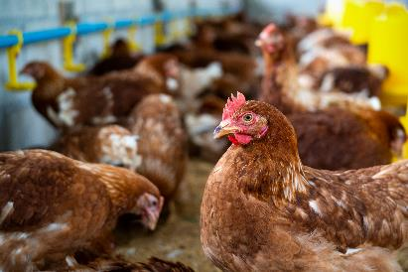
INFLUENZA AVIAR
Eventos de Influenza Aviar
Provincias | Atendidos | Positivos | Controlados | No. de muestreas tomadas |  | No. aves sacrificados
Guayas | 2 | 2 | 2 | 27 sueros sanguíneos | 27 hisopados traqueales 27 hisopados cloacales | 329
Los Ríos | 0 | 0 | 0 | - | - | 0
S. Elena | 0 | 0 | 0 | 33 sueros sanguíneos | 33 hisopados traqueales 33 hisopados cloacales | 0
Bolívar | 2 | 2 | 2 | 21 sueros sanguíneos | 21 hisopados traqueales | 16
Números de capacitaciones y capacitados
Zona 5 | Numero de Eventos | Número de capacitadas
Guayas | 24 | 281
Los Ríos | 20 | 131
S. Elena | 6 | 66
Bolívar | 59 | 1180
Guayas: En ambos eventos se realizó vigilancia en los predios que se encontraban en zonas focal y peri focal no encontrando nuevos brotes dando las recomendaciones del caso en el caso que llegaran a tener aves con sintomatología compatibles a la Influenza Aviar.
Bolívar: Se realizaron 538 seguimientos o levantamiento de predios avícolas traspatio en el foco y perifoco de los dos eventos positivos a IAAP. En la Parroquia de Simiatug y la Parroquia de Guanujo.
¿QUÉ ES LA INFLUENZA AVIAR?
Es una enfermedad infecciosa causada por un virus ARN, de la familia Orthomyxoviridae, de rápida difusión y de declaración obligatoria a Agrocalidad. Afecta a especies avícolas como pollos, pavos, codornices, gallinas de guinea, aves de compañía y aves silvestres.
Notes:
SUBTÍTULOS O SEPARADORES: SE PUEDE CAMBIAR LA FOTOGRAFÍA POR UNA REFERENTE AL TEMA A EXPONER. CUIDAR QUE LA FOTOGRAFÍA TENGA TODOS LOS ATRIBUTOS DE COMPOSICIÓN

Slide 8
AFTOSA, PPC Y PPA
Campaña de Vacunación Contra la Fiebre Aftosa
Eventos de capacitación en Peste Porcina Africana
Provincia | Vacunados | Predios Atendidos | Interfase | Predios Atendidos Interfase
Guayas | 297254 | 12863 | 9334 | 66
Los Ríos | 83768 | 3859 | 3228 | 20
S. Elena | 19693 | 1771 | 637 | 76
Bolívar | 157692 | 13289 | 3127 | 203
Provincia | Numero de Eventos | Número de personas capacitadas
Guayas | 13 | 181
Los Ríos | 20 | 173
S. Elena | 0 | 0
Bolívar | 15 | 228
Operativo de Carretero Movilización de Animales
Campaña de Vacunación Peste Porcina Clásica
Guayas:
71
Provincia | No. Dosis Aplicadas | No. de Predios Atendidos Traspatio | No. Predios Autoservicios
Guayas | 311341 | 6875 | 12
Los Ríos | 200980 | 4158 | 4
S. Elena | 22579 | 1092 | 4
Bolívar | 83247 | 15756 | 134
Los Ríos:
125
Santa Elena: 21
Bolívar:
193
Notes:
CONTENIDO: DIAGRAMACIÓN DE DIAPOSITIVA LIBRE. CAMBIAR EL NOMBRE DE LA INSTITUCIÓN

Slide 9
Ralstonia solanasearum R2 y FOC R4T
Número de monitoreos a musáceas
PROVINCIA | MONITOREOS MUSÁCEAS | Ralstonia Solanasearum R2 | FOC R4T | OTROS
GUAYAS | 35376 | 6855 | 9290 | 19231
LOS RÍOS | 11925 | 445 | 11388 | 92
S. ELENA | 1981 | 482 | 1499 | 0
BOLÍVAR | 3650 | 703 | 2186 | 783
PROVINCIA | N° DE CAPACITACIONES MOKO | N° PERSONAS CAPACITADAS MOKO | N° DE CAPACITACIONES FOC R4T | N° PERSONAS CAPACITADAS FOC R4T
GUAYAS | 6 | 108 | 17 | 747
LOS RÍOS | 38 | 304 | 220 | 3075
S. ELENA | 9 | 72 | 28 | 365
BOLÍVAR | 30 | 463 | 36 | 553
Desinfecciones para prevención de Foc R4T
Número de kits de Bioseguridad
Alertas Fitosanitarias atendidas
TIPOS DE DESINFECCIÓN | TOTAL
Arcos de Desinfección (contenedores) | 558.084
Desinfección de Calzado | 1.608.827
Desinfección de Maquinarias | 255
PROVINCIA | N° DE EVENTOS | N° DE KITS ENTREGADO
GUAYAS | 5 | 400
LOS RÍOS | 4 | 327
S. ELENA | 2 | 60
BOLÍVAR | 2 | 124
PLAGAS ESPECIFICAS | N° DE ALERTAS ATENDIDAS | RESULTADOS
Ralstonia solanasearum R2 | 3 | NEGATIVO
Foc R4T | 5 | NEGATIVO
PLAGAS ESPECIFICAS | N° DE ALERTAS ATENDIDAS | RESULTADOS
Ralstonia solanasearum R2 | 25 | POSITIVO
 | LOS RÍOS
Notes:
CONTENIDO: DIAGRAMACIÓN DE DIAPOSITIVA LIBRE. CAMBIAR EL NOMBRE DE LA INSTITUCIÓN

Slide 10
Intersecciones de plagas, trámites atendidos, monitoreos y certificaciones
Monitoreo realizados en cultivos principales
Trámites atendidos por servicios automatizados
Intercepciones de plagas en productos vegetales en puntos de control
CULTIVOS | MONITOREOS
ARROZ | 531
CACAO | 2461
MAIZ | 707
NARANJA | 124
PAPA | 133
MANGO | 877
OTROS | 1965
TOTAL | 6798
PROVINCIA | # PFI | # CFE | # PFM
GUAYAS | 5949 | 102575 | 68
LOS RÍOS | - | - | 1145
S. ELENA | - | - | 50
BOLÍVAR | - | - | 109
PUNTO DE CONTROL | N° DE INTERCEPCIONES
PUERTO MARÍTIMO | 125
AEROPUERTO | 5415
Se reportaron 2 plagas cuarentenarias Cryptolesres y Helicoverpa.
Mosca de la Fruta
CULTIVOS | TRAMPAS MCPHAIL | TRAMPAS JACKSON | TOTAL
MANGO | 1.384 | 1.384 | 2.684
PITAHAYA | 533 | 498 | 1031
BANANO | 0 | 220 | 220
GUANABANA | 19 | 19 | 38
TOMATE DE ÁRBOL | 6 | 6 | 12
GUANABANA | 19 | 19 | 38
ORITO |  | 4 | 4
Hectáreas monitoreadas con drones (Julio)
GUAYAS | 2700
Se realizaron 237 monitoreos de cochinilla rosada, detectada en el año 2023 en las áreas verdes de la ciudad.
Certificaciones macro en (escamas y cochinillas)
CERTIFICACIONES
GUAYAS | 701
LOS RÍOS | 282
S. ELENA | 16
BOLÍVAR | 24
Notes:
CONTENIDO: DIAGRAMACIÓN DE DIAPOSITIVA LIBRE. CAMBIAR EL NOMBRE DE LA INSTITUCIÓN

Slide 11
INOCUIDAD DE LOS ALIMENTOS
#Buenas Prácticas Agropecuarias
Provincias | #Certificados equivalencias | #Certificados BPA | #Certificados BPP
Guayas | 109 | 3 | 16
Los Ríos | 98 | 5 | 2
S. Elena | 15 | 0 | 2
Bolívar | 0 | 3 | 1
Provincia | Numero de Eventos | Número de capacitadas
Guayas | 9 | 199
Los Ríos | 22 | 476
S. Elena | 9 | 238
Bolívar | 7 | 223
Seguimiento #BPA
Provincias | #UPAS Auditadas
Guayas | 16
Los Ríos | 4
S. Elena | 4
Bolívar | 6
Provincias | BPA | BPP | TOTAL UPAS
Guayas | 137 | 27 | 164
Los Ríos | 103 | 2 | 105
S. Elena | 0 | 2 | 2
Bolívar | 5 | 4 | 9
Notes:
SUBTÍTULOS O SEPARADORES: SE PUEDE CAMBIAR LA FOTOGRAFÍA POR UNA REFERENTE AL TEMA A EXPONER. CUIDAR QUE LA FOTOGRAFÍA TENGA TODOS LOS ATRIBUTOS DE COMPOSICIÓN

Slide 12
CERTIFICACIONES
Orgánicos
MABIO
Provincias | Numero de Eventos / ferias | Número de capacitadas
Guayas | 3 | 2168
Los Ríos | 1 | 25
S. Elena | 1 | 13
Bolívar | 1 | 25
Provincia | # Artesanal | Industrial | Municipal | TOTAL
Guayas | 14 | 0 |  | 14
Los Ríos
S. Elena | 10 | 5 |  | 15
Bolívar | 2 | 0 | 0 | 2
Operativos de control a Orgánicos
Provincia | #Operativos de Control | # Operadores
Guayas | 2 | 14
Los Ríos | 1 | 1
S. Elena | 8 | 4
Bolívar | N/A | N/A
Número de litros controlados de leche
Provincia | #Operativos de Control | Litros controlados en Industria | Litros controlados en finca
Guayas | 114 | 1 370 136 | 23816
Los Ríos | 40 | 0 | 6
S. Elena | 17 | 0 | 461
Bolívar | 65 | 81174 | 6635
Operadores orgánicos
Provincias | Ha. Orgánicas | Transición Ha. | # Operadores
Guayas | 11 280,97 | 2 361,94 | 222
Los Ríos | 1482.96 | 0 | 27
S. Elena | 2511,54 | 51,70 | 26
Bolívar | 8,5 | 0 | 2
Notes:
CONTENIDO: DIAGRAMACIÓN DE DIAPOSITIVA LIBRE. CAMBIAR EL NOMBRE DE LA INSTITUCIÓN

Slide 13
Registros de Insumos Agropecuarios
Registro de operadores por tipo de producto | Número
Agrícolas | 18
Pecuarias | 23
Fertilizantes | 145
Total | 186
Control a la calidad de la formulación | Cantidad
Veterinario | 41
Agrícola | 10
Fertilizante | 6
Total | 57
Permisos de Importación autorizados por tipo de producto | Año 2022 | Año 2023
Fertilizantes | 266 | 1116
Plaguicidas | 1655 | 1432
Pecuarias | 1043 | 847
TOTAL | 2964 | 3395
Número de trámites atendidos | Cantidad
Veterinario | 262
Agrícola | 342
Fertilizante | 588
Total | 1192
Atención a usuarios y citas técnicas | Cantidad
Veterinario | 870
Agrícola | 350
Fertilizante | 300
Total | 1520
Número de denuncias y operativos atendidos | Cantidad
Veterinario | 4
Fertilizantes | 3
Datos Relevantes
Se realizaron 29 eventos de capacitación a productores agropecuarios, estudiantes agropecuarios, empresas y responsables técnicos de almacenes sobre uso seguro y manejo responsable de insumos agropecuarios, con un total de 546 capacitados.
Notes:
SUBTÍTULOS O SEPARADORES: SE PUEDE CAMBIAR LA FOTOGRAFÍA POR UNA REFERENTE AL TEMA A EXPONER. CUIDAR QUE LA FOTOGRAFÍA TENGA TODOS LOS ATRIBUTOS DE COMPOSICIÓN

Slide 14
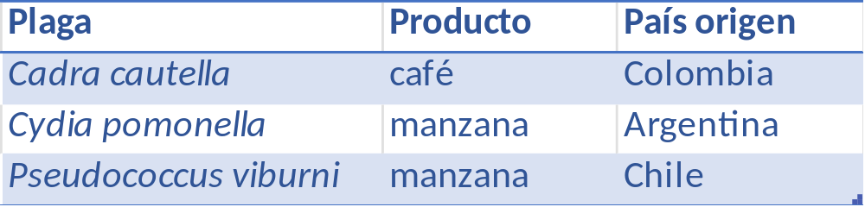
LABORATORIOS
Plagas cuarentenarias no presentes en el país identificadas en el Laboratorio de Diagnóstico Rápido área de Entomología y Malacología ubicado en el punto de control Puerto Marítimo
Área Analítica | Año 2022 | Año 2023
Entomología y Malacología | 8111 | 6569
Fitopatología | 845 | 909
Control de calidad de semillas | 1527 | 1945
Diagnóstico animal | 1834 | 2521
Calidad de Leche | 47 | 44
LDR Puerto marítimo | 248 | 340
Total | 12612 | 12328
Notes:
SUBTÍTULOS O SEPARADORES: SE PUEDE CAMBIAR LA FOTOGRAFÍA POR UNA REFERENTE AL TEMA A EXPONER. CUIDAR QUE LA FOTOGRAFÍA TENGA TODOS LOS ATRIBUTOS DE COMPOSICIÓN

Slide 15
APORTE A LA SOCIEDAD
Atención a trámites – Definición étnica
PROVINCIA | HOMBRES | %H | MUJERES | %M | USUARIOS ATENDIDOS | DEFINICIÓN ÉTNICA
GUAYAS | 69634 | 80,31% | 17077 | 19,69% | 86711 | Montubios, afroecuatorianos, pueblo indígena, cholos, mestizos, wichwa, kichuas, Shuar.
SANTA ELENA | 3140 | 74,74% | 1061 | 25,26% | 4201
LOS RÍOS | 5549 | 61,65% | 3452 | 38,35% | 9001
BOLÍVAR | 15787 | 47,13% | 17711 | 52,87% | 33498
TOTAL | 94110 | 65,96% | 39301 | 34,04% | 133411 | ZONA 5
Pasantes
PROVINCIAS | MASCULINO | FEMENINO | # DE PASANTES
GUAYAS | 80 | 120 | 200
LOS RIOS | 8 | 10 | 18
SANTA ELENA | 6 | 6 | 12
BOLIVAR | 12 | 12 | 24
TOTAL | 106 | 148 | 254
Convenios con la academia
Provincia | Números de Convenios Vigentes
GUAYAS | 6
LOS RIOS | 3
SANTA ELENA | 1
BOLIVAR | 1
Notes:
SUBTÍTULOS O SEPARADORES: SE PUEDE CAMBIAR LA FOTOGRAFÍA POR UNA REFERENTE AL TEMA A EXPONER. CUIDAR QUE LA FOTOGRAFÍA TENGA TODOS LOS ATRIBUTOS DE COMPOSICIÓN

Slide 16
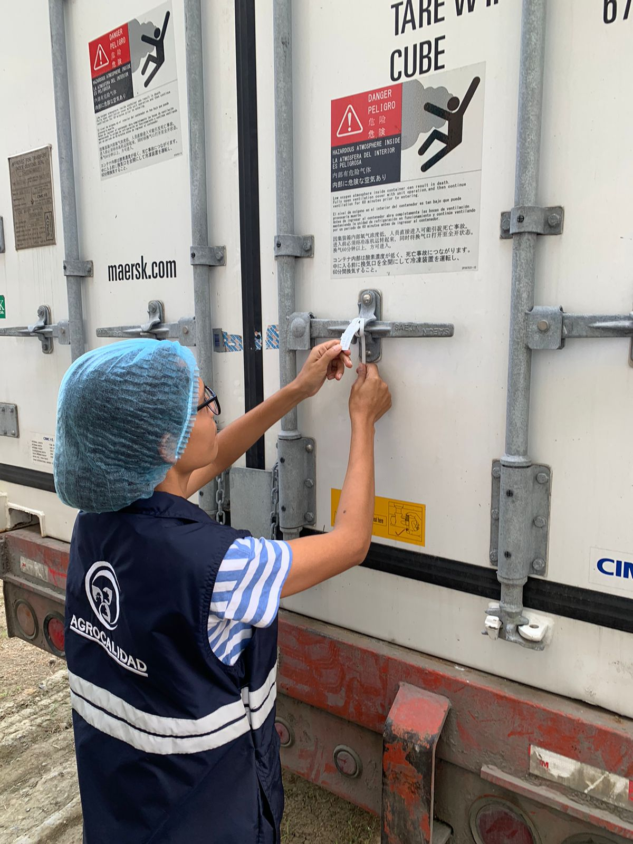
Acciones 2024
Proyecto de Vacunación contra la Brucelosis Bovina
Solicitud de Análisis de Laboratorio en línea
Avances en la construcción del laboratorio
Continuar con las capacitaciones en temas de bioseguridad agropecuaria (FOC r4T, AFTOSA; PPA, PPC, etc)
Mantener el Estatus Fito y Zoosanitario
Mantener los estándares ISO 9001-2015
Implementación de BPA en Arroz
Notes:
SUBTÍTULOS O SEPARADORES: SE PUEDE CAMBIAR LA FOTOGRAFÍA POR UNA REFERENTE AL TEMA A EXPONER. CUIDAR QUE LA FOTOGRAFÍA TENGA TODOS LOS ATRIBUTOS DE COMPOSICIÓN

Slide 17

Notes:
CIERRE: EL CIERRE DEBERÁ SER DISEÑADO POR CADA INSTITUCIÓN DE ACUERDO AL MODELO

